Slide 1
CHÀO MỪNG QUÝ THẦY CÔ
ĐẾN DỰ GIỜ LỚP 3A
GIÁO VIÊN: NGUYỄN THỊ THÚY TÌNH

Slide 3
Ai nhanh, ai đúng
Đã khoanh vào $\frac{1}{4} hình nào$?
Hình A
Hình B

Slide 4
Đã khoanh vào $\frac{1}{2} số cúc áo của những hình nào$?
Hình A
Hình B
Hình C

Slide 5
KHÁM PHÁ

Slide 6
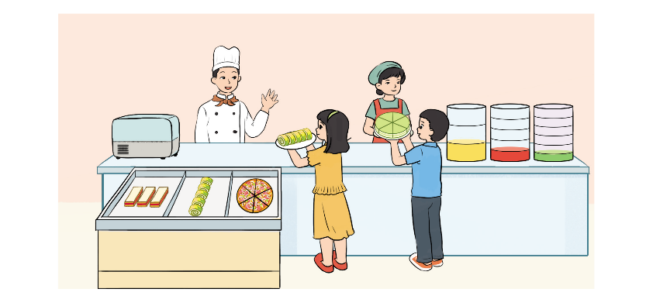

Slide 7
Thứ Tư, ngày 13 tháng 11 năm 2024
Toán

Slide 8
Hình thành kiến thức mới

Slide 9
Thứ Tư, ngày 13 tháng 11 năm 2024
Toán
Bài 27: Một phần ba. Một phần năm.
Một phần sáu

Slide 10
LUYỆN TẬP – THỰC HÀNH

Slide 11
Ong nhỏ và mật hoa
BẮT ĐẦU

Slide 12
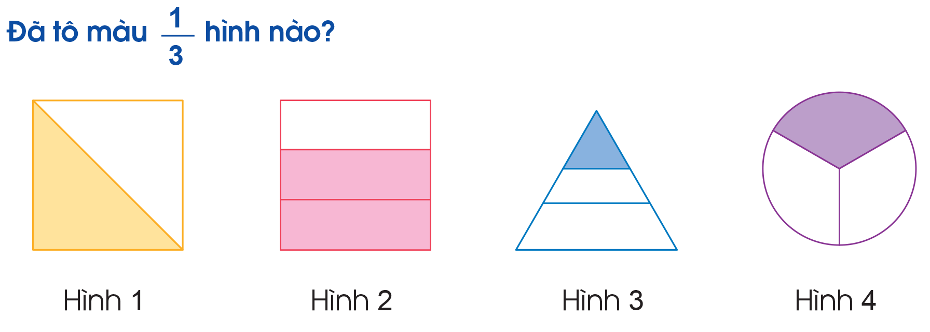
1
A. Hình 1
B. Hình 2
C. Hình 3
D. Hình 4
Notes:
Hướng dẫn: GV click vào khung đáp án để kiểm tra đúng/sai.

Slide 13
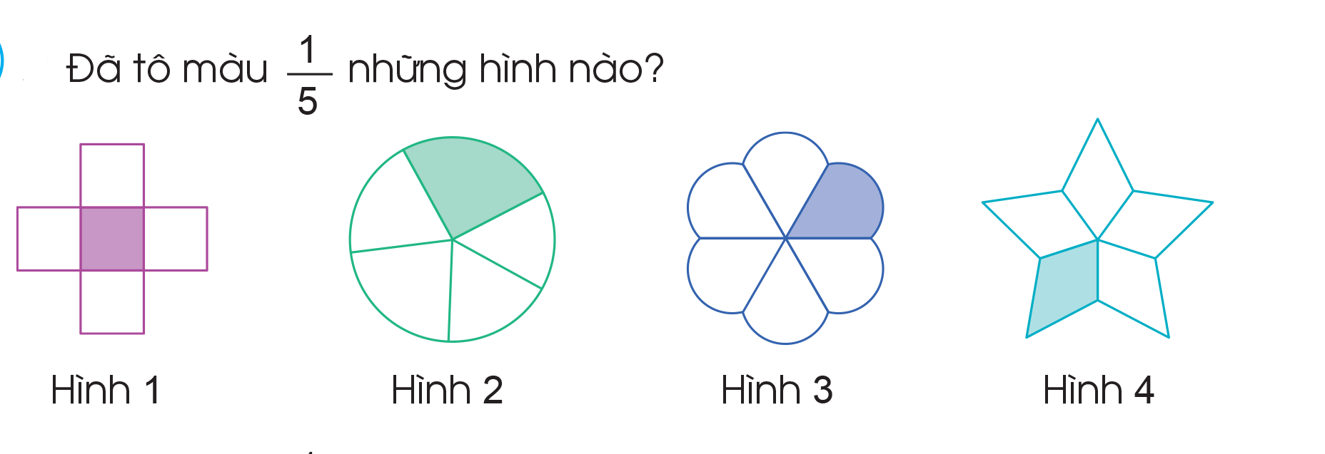
2 a
A. Hình 1
B. Hình 2
C. Hình 3
D. Hình 4
Notes:
Hướng dẫn: GV click vào khung đáp án để kiểm tra đúng/sai.

Slide 14
2 b
A. Hình 1
B. Hình 2
C. Hình 3
Notes:
Hướng dẫn: GV click vào khung đáp án để kiểm tra đúng/sai.

Slide 15
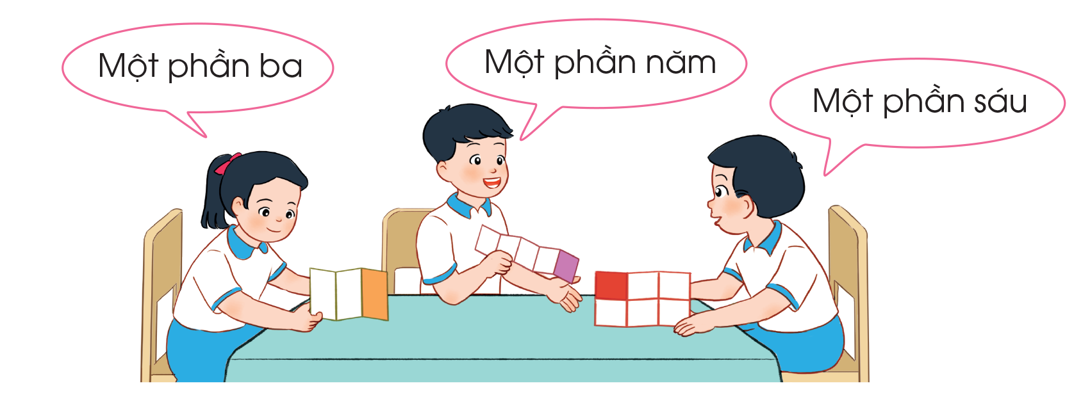
Bài 3: Thực hành: Gấp hình để tạo thành $\frac{1}{3}; \frac{1}{5}; \frac{1}{6}$.

Slide 17
Bài 4
Tuấn đã ăn $\frac{1}{3}$ chiếc bánh, Khang đã ăn $\frac{1}{5}$ chiếc bánh, Minh đã ăn $\frac{1}{6}$ chiếc bánh. Theo em, mỗi bạn đó đã ăn phần bánh nào của chiếc bánh nào dưới đây?

Slide 18
Đáp án bài 4:
Tuấn đã ăn $\frac{1}{3}$ chiếc bánh A.
Khang đã ăn $\frac{1}{5}$ chiếc bánh C.
Minh đã ăn $\frac{1}{6}$ chiếc bánh B.

Slide 19
Qua bài học này, các em biết thêm được điều gì?

Slide 20
DẶN DÒ VỀ NHÀ
Lấy giấy hình vuông, gấp giấy và tô màu để biểu thị “một phần ba”, “một phần năm”, “một phần sáu” và đọc cho người nhà nghe hình vẽ biểu thị điều gì?
Hướng dẫn mọi người cách gấp giấy.
Tìm hình ảnh và đồ vật trực quan biểu thị “một phần ba”, “một phần năm”, “một phần sáu”.

Slide 21
Thứ Tư, ngày 13 tháng 11 năm 2024
Toán
Bài 27: Một phần ba. Một phần năm.
Một phần sáu

